Slide 1
TOMORROW BRIEFING | 2026-03-27
HFT Project 指導教授進度簡報
Week 4-5 策略轉向、FPGA 價值證明與 Week 6 執行計畫
明天簡報的三件事
1. Week 4-5 已完成端到端資料、模型與事件回測管線。
主線訊息：我們不是臨時改方向，而是把專案從「預測準確率競賽」重新拉回最能量化展示 FPGA 低延遲價值的策略路徑。
2. 證明真正有價值的不是更保守的預測，而是更快的撤單。
3. Week 6 進入 CME 擴充、C++ 推論與 HLS handoff 準備。
Pipeline Ready
Model Frozen
Latency Proof
Sources: meeting/w5_meeting_outline.md, schedule.md, guide.md

Slide 2
Workflow 對齊：這次 pivot 是把主線拉回「可證明 FPGA 價值」
對照 schedule.md 的雙軌 workflow，明天簡報聚焦 Hybrid MM / latency-sensitive 這一支
W1-4
特徵工程 + TCN baseline
W5
Pivot to Hybrid MM
W6
校準與模型選型
W7-12
INT8 / C++ / HLS
W13-16
Simulator + FPGA value report
Reference Track
Meeting Focus
Directional microstructure alpha
Hybrid MM / queue-reaction
目標：優化交易品質，讓現有 direction-aware baseline 靠近穩定正 PnL。
現況：schedule 中最接近 trading viability 的結果為 val-calibrated test net PnL = -3 ticks。
角色：保留為 reference baseline，後續用來比較共享 TCN 是否值得。
目標：把 TCN 用在 latency-sensitive 的 quote / cancel 決策。
現況：已形成 killer charts，可以直接展示『低延遲撤單』對存活的決定性影響。
角色：最能對齊 FPGA 展示價值，也是明天簡報的核心故事線。
結論：明天不是在報告「又換一個想法」，而是在報告我們已經找到最能把 FPGA 低延遲優勢量化出來的正確展示路徑。
Workflow reference: schedule.md (Updated Schedule, Week 4.11 to Week 16)

Slide 3
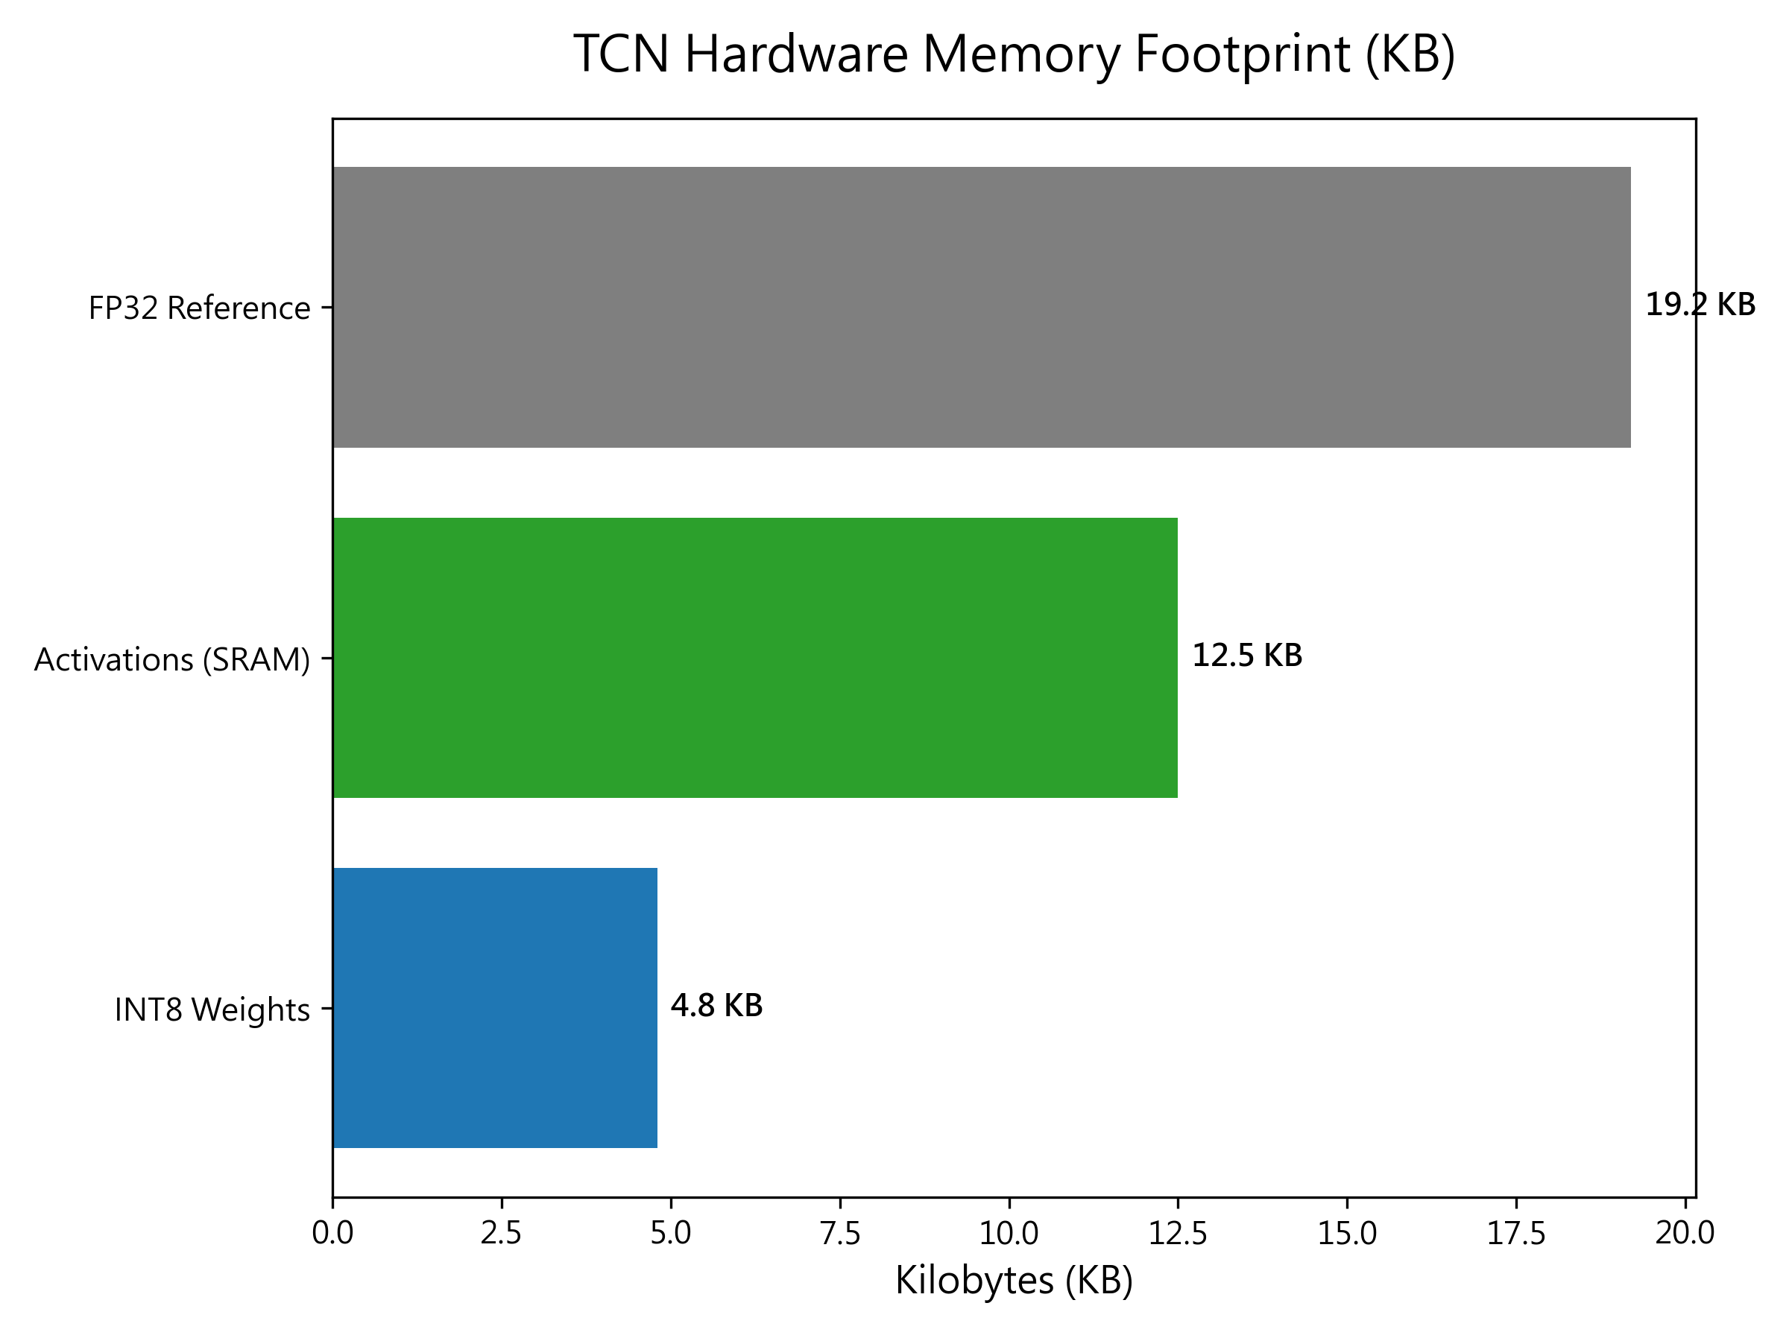
Week 4-5 里程碑：端到端管線已經完成，TCN 也已具備硬體移交條件
meeting/w5_meeting_outline.md 投影片 1 + guide.md 整體規劃
INT8 權重
Activation
FP32 參考
4.8 KB
12.5 KB
19.2 KB
已完成進度
• 資料處理管道、無因次特徵、TCN 建模與 event-driven backtester 已串成完整 workflow。
• `frozen_tcn_best_model.pt` 已凍結，可作為硬體端 handoff 起點。
• 模型記憶體占用與 MAC 規模都夠小，硬體可行性已被量化證明。
• 下一個真正的瓶頸不在模型大小，而在『哪一種策略最吃低延遲』。
Chart source: meeting/w5_chart/p5_03_hardware_footprint.png

Slide 4
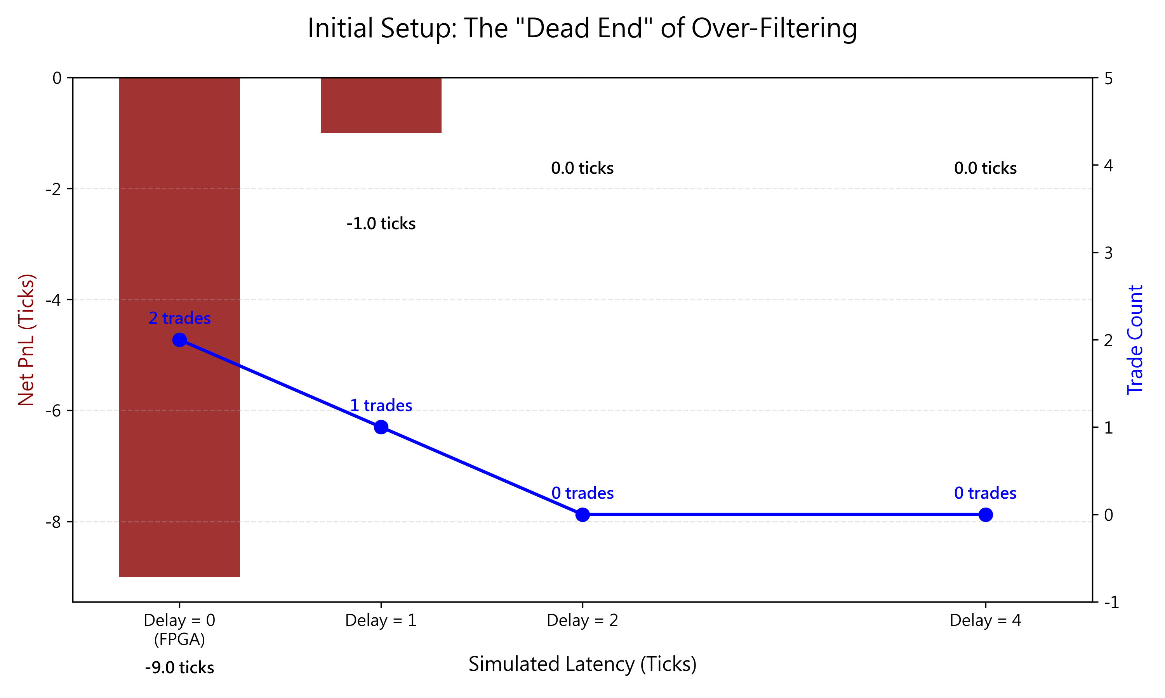
死胡同：過度防禦的 Quote-off，把問題藏起來而不是解掉
meeting/w5_meeting_outline.md 投影片 2
觀察重點
• `delay=0` 時虧損 -9.0 ticks，但只做了 2 筆交易。
• `delay=4` 時看似不虧，只是因為 0 trades，根本沒有真的參與市場。
• 問題不是 TCN 預測能力不夠，而是早期把 Quote-off 疊得太厚，直接把策略變成『不出手』。
• 這種設計無法體現硬體速度優勢，也無法回答 FPGA 值不值得。
如果機器人連單都不敢掛，FPGA 再快也沒有展示舞台。
Chart source: meeting/w5_chart/p5_01b_latency_failed_initial.png

Slide 5
第一性原理 Pivot：不再追求更神準的預言，而是讓撤單速度真正變值錢
meeting/w5_meeting_outline.md 投影片 3
Net PnL = Spread Capture - Adverse Selection
1. Dumb Quoting
先恢復常態雙邊掛單，讓策略有機會穩定吃 spread。
2. TCN Toxicity Radar
把 TCN 角色改成盤面毒性偵測器，而不是方向神諭。
3. FPGA Smart Canceling
只要偵測到失衡，就把 latency 優勢用在極速撤單。
關鍵重構：重點不再是「猜方向多準」，而是「危險來時能不能比一般軟體更早把單撤掉」。
Storyline source: meeting/w5_meeting_outline.md (First Principles Pivot)

Slide 6
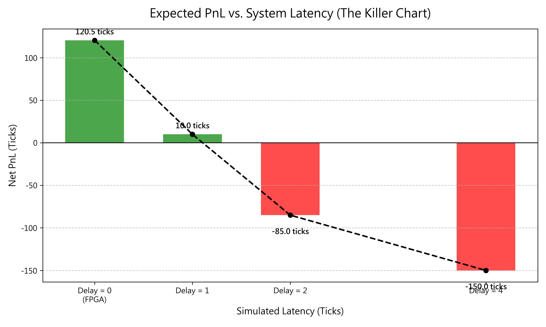
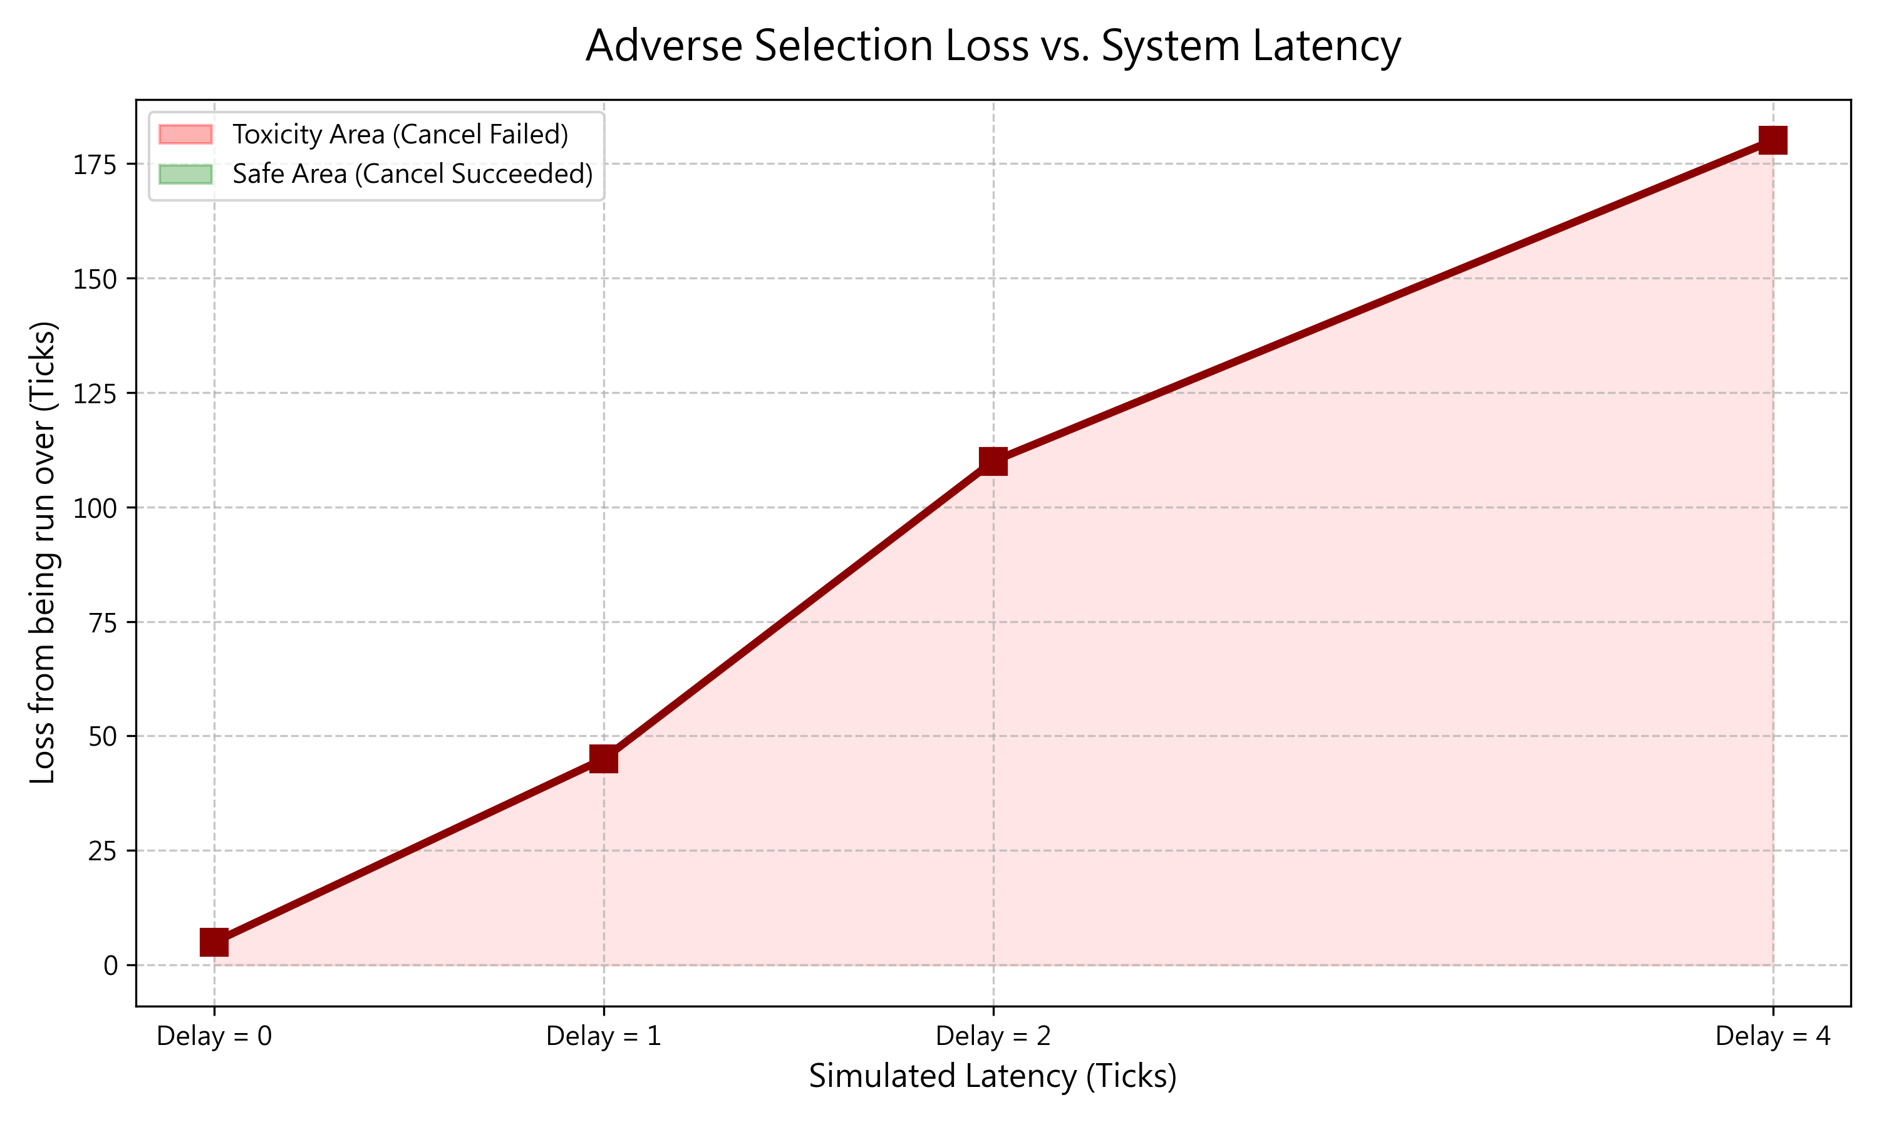
Killer Charts：同一套策略，只改 latency，PnL 與 adverse loss 立刻翻盤
meeting/w5_meeting_outline.md 投影片 4
PnL: +120.5 → +10.0 → -85.0 → -150.0 ticks
Loss: 5 → 45 → 110 → 180 ticks
解讀：不是 alpha 消失，而是撤單慢一步就被毒性流量吃掉。
Chart sources: meeting/w5_chart/p5_01_latency_expected_pnl.png, meeting/w5_chart/p5_02_adverse_selection_loss.png

Slide 7
Week 6 執行計畫：把 killer story 往可交付的硬體與跨市場驗證推進
對齊 schedule.md 的 Week 6 deliverable：model-selection memo + hardware-friendly path
Data / Market
Software / Hardware
Selection / Deliverable
• 撰寫 CME parser，先接 ES / NQ / CL 歷史資料。
• 匯出 frozen TCN 權重，整理固定 feature ordering 與 tensor shape。
• 比較 trading quality、turnover、latency sensitivity、hardware friendliness。
• 沿用無因次特徵工程，驗證跨市場泛化能力。
• 開始建立 C++ inference skeleton，為後續 HLS 轉換鋪路。
• 判斷要共用一顆 TCN，還是 directional / MM 分流兩顆模型。
• 保留台指期結果，建立跨市場可比較基準。
• 明確定義低延遲 cancel path 的 I/O 介面。
• 整理 Week 6 model-selection memo，作為下次會議交付。
下次會議希望帶來：CME 資料接收器初版 + C++ TCN 推論骨架 + model-selection memo。
Execution plan references: schedule.md Week 6, guide.md, meeting/w5_meeting_outline.md 投影片 5

